Slide 1
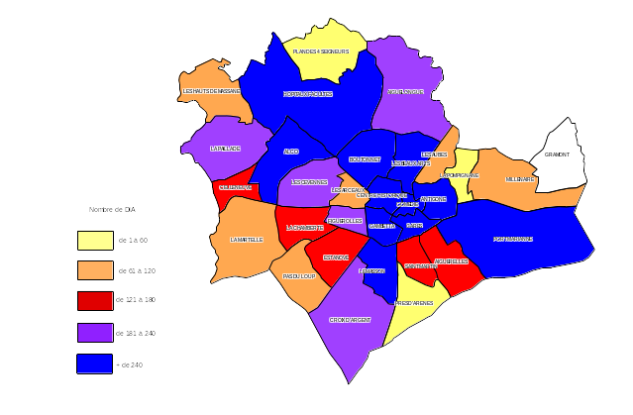

Nombre DIA par quartier - 2011

Slide 2
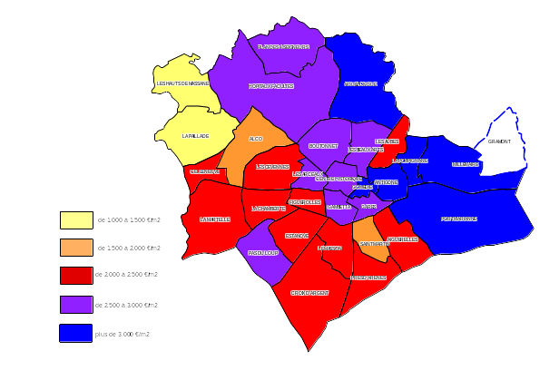
Appartements prix moyens par quartier - 2011

Slide 3
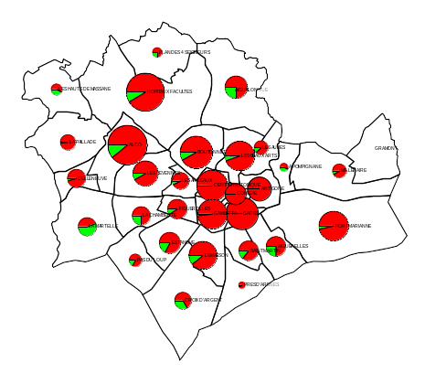
Appartements / Villas - 2011
appartements
villas

Slide 4
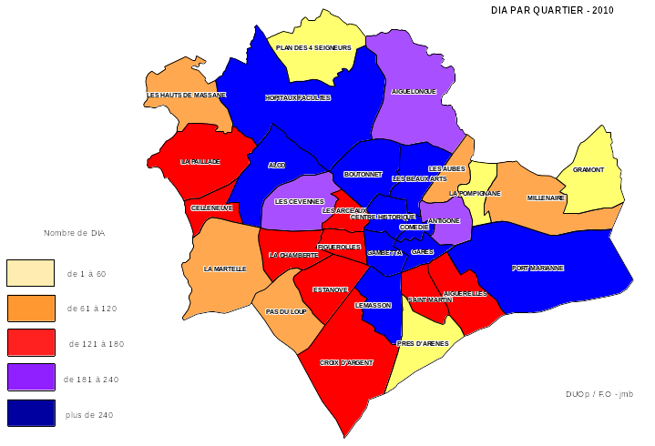
Nombre DIA par quartier - 2010

Slide 5
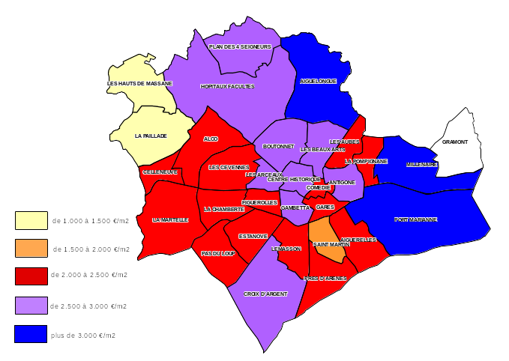
Appartements prix moyens par quartier - 2010

Slide 6
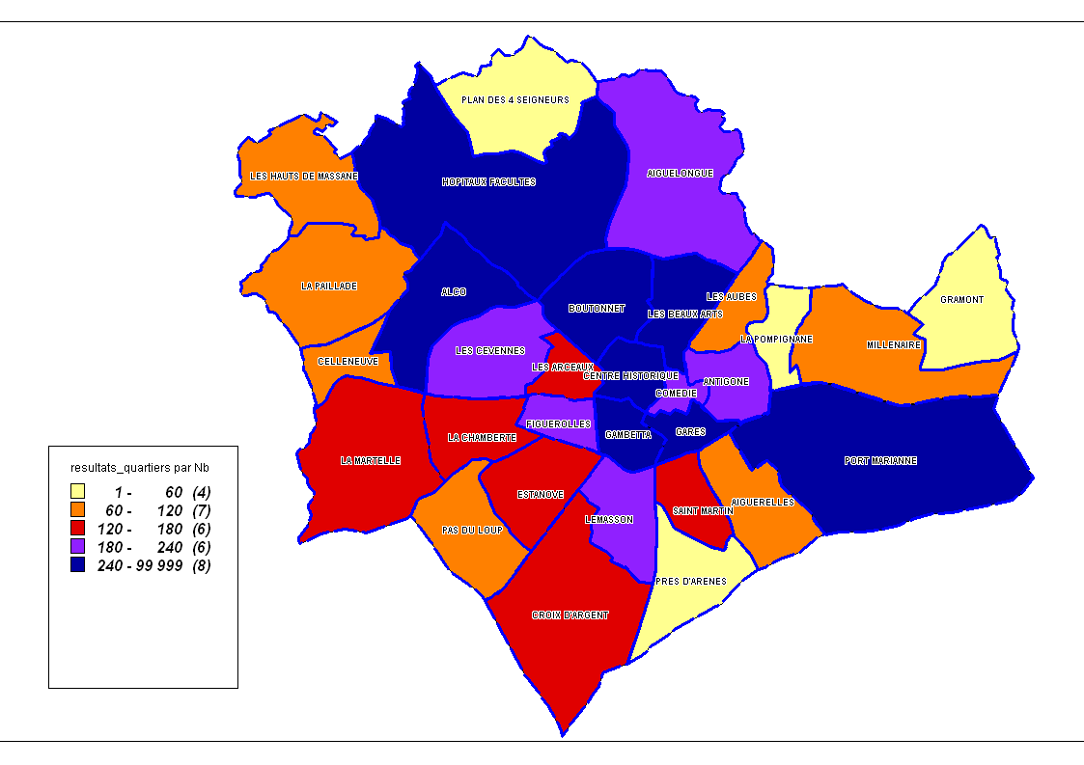

Nombre DIA par quartier - 2009

Slide 7
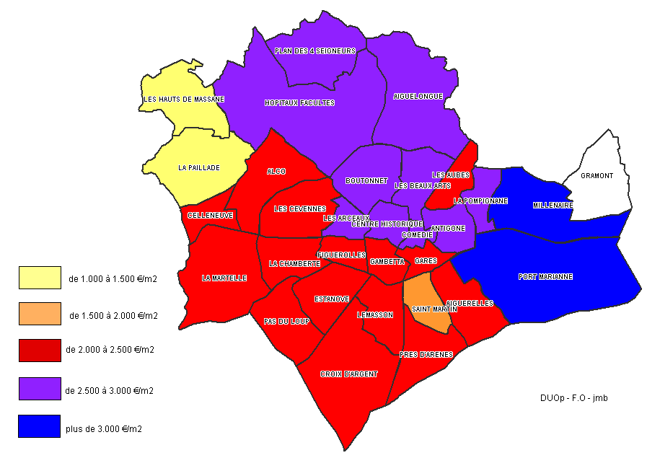
Appartements prix moyens par quartier - 2009

